Slide 1
Notes:
3 clicks s/ notes du présentateur !
Rev 150529 > 170427 avec 5 droigts.

Slide 2
« Venez, suivez-moi ! Je ferai de vous des pêcheurs d’hommes. »
Marc 1v17 BDP
Notes:
Bonjour ! Lisons Marc 1v14à20, le contexte de la parole du SJC que nous allons méditer aujourd’hui.
Jésus a dit ceci, tout au début de Son ministère. [lire]
Le S-J-C n’est pas mort, juste pour nous sauver de l’enfer.

Slide 3
« Je ferai de vous… »
…des Pêcheurs d’Hommes
Notes:
Le SJC est venu pour transformer toute notre vie.
Il veut faire de chacun de nous, quelqu’un capable de pêcher d’autres personnes…
des personnes qui vont périr dans ce monde du mal.
Il veut faire des Pêcheurs !

Slide 4
Une série de messages
Cinq étapes de notre mission
Témoigner pour travailler le terrain
Semer pour planter la Parole
Pêcher pour retirer le filet
Laisser le Sauveur les sauver !
Faire des disciples de Jésus
Nous avons tous cet appel
Notes:
Le S-J-C veut que nous participions au salut ds autres.
Les 5 doigts de vtr main !
Ac1v8 Vs serez ms témoins
Mc4v3 Il est sorti pour semr
Lc5v10 Vous serez pêcheur
Jn16v8 Il convaincra la mnd
Mt28v19 Faites des discipls

Slide 5
Le besoin est urgent !
Ne perdons pas du temps.
Notes:
Si vous n’êtes pas au courant, le monde va mal.
Le seul espoir est le salut par JC, qui change des cœurs.
Comme les poissons dans l’océan, les personnes perdues autour de ns snt inconscientes ds dangers ds dents de la mer.

Slide 6
Par où faut-il commencer ?
Comment
devient-on pêcheur d’hommes ?
Est-ce possible aujourd’hui ?
Notes:
Avant de pêcher, il faut devenir pêcheur ! Mais comment ???
Comme on dit : « L’habit ne fait pas le moine. »
Il ne suffit pas d’avoir des outils… un bateau et un filet.
Il faut savoir ls utilisr et en avr la passion, 1 cœur du pêchr

Slide 7
Approfondir la Bible dans son Contexte
Posons des questions !
Notes:
Avant de faire une étude inutile, posons qq questions.
Vérifions le contexte de Mc1v17 avant de l’appliquer.
J’ai une méthode très simple pour cerner le contexte de tout passage biblique, petit ou grand. Je vs offr 3 pges de ques

Slide 8
Quel est le contexte de Mc1v17 ?
Il est écrit par Jean-Marc. (cf. Mt4v19)
Jésus l’a dit après l’arrêt de Jean-Baptiste (v14) et avant la nomination des apôtres (cf. Mc3v15 et Lc6v13).
L’application par les disciples de Jésus est allée au-delà de la « mission Israël » selon les Actes 1v6à8.
C’est notre contexte actuel !
Notes:
Posons-nous donc cette 1ere question importante ! [survols]
Qui est l’écrivain ? Jean-Marc a pris des années pour devenir pêcheur d’homme. Donc, il sait de quoi il parle !
Rappelons-nous sn histoire d’avoir quitté sa 1ere mission.

Slide 9
« Venez, suivez-moi ! Je ferai de vous des pêcheurs d’hommes. »
Marc 1v17 BDP
Notes:
Ecoutons donc le Maître. [lire]
J’ai choisi la Bibl ds Peuples, de 1998, Catholique et fidèle aux textes originaux, parce que ns sommes dans un pays qui se croit Catholique… j’enlève ainsi toute pierre d’achoppement.
Peut-êtr vs n’avz pas ls 2 vrb

Slide 10
« Jésus leur dit… »
Il n‘était pas inconnu de Pierre et d'André.
Jean L’appelait l'agneau de Dieu" (Jn1v29).
André L'a appelé "Maître" (Jn1v38à40).
Simon est devenu Pierre (Jn1v42)
Avant de devenir pêcheur d'hommes, il faut être pêché !
Il faut être réellement sauvé
Notes:
En effet, chaque mot est imprt.
Par ex: Qui est en train de prlr?
Sn nm veut dir l’Etern-sauve.
Jn disait qu’il s’agit du péché
André l’a suivi tout-du-suite.
Pierre l’a laissé changr sn nm
Comment devenir pêcheur d’hommes ? Il faut être pêché.

Slide 11
« Jésus leur dit… »
…à ceux qui l’écoute.
Notes:
A qui est-ce que Jésus parle ?
La phrase n’est pas, ‘Jésus dit’.
Il ne parle ps au mnde entier.
Même qq disciples n’ont pas écouté selon Jn6v66, où nous lisons ‘plusieurs de ses disciples se retirèrent, et ils n'allaient pls avc lui.’ Quel est vtr choix?

Slide 12
« Jésus leur dit… »
Ils L’ont vu changer l'eau en vin (Jn2v11).
Ils L’ont vu nettoyer le Temple (Jn2v17).
Ils L’ont écouté dire ‘repentez-vous’ (v15).
Le Maître choisit ceux qu'Il veut envoyer dans le champ (cf. Mt9v38 et Lc10v2).
Il faut suivre son plan.
Notes:
Êtes-vs comme Pierre & André qui l’ont suivi jusqu’au bout ?
Jésus veut changr une vie ordinaires en 1 vie extraordinair
Là où JC réside sera purifié.
Jésus parle à ceux qui se sont repentis de leurs péchés.
Cmmnt devnr pêcheur [lire]

Slide 13
« Jésus leur dit… »
…pour être écouté !
Notes:
Pourquoi pensez-vous que Jésus nous parle ?
Le Jeune Samuel n’a pas dit : ‘Je t’entends, laisse-moi dormir’
Saul de Tarse n’a pas dit : ‘Oui, mais je continue ma rte’
Je m’étonne ds chrét qui ne lisent pas la Bible chaque jour.

Slide 14
« Jésus leur dit… »
Pierre et André ont tout laissé.
"Parle, car ton serviteur écoute !" (2Sa3v10)
"Que veux-tu que je fasse ?" (Ac9v6).
Comment voulez-vous L’entendre si vous ne L’écoutez pas ?
Il faut être à l’écoute.
Notes:
Le SJC a été écouté ce jour-là !
v18 dit: ‘Aussitôt ils laissèrnt leurs filets & le suivirent’
Avnt de lire la Bible, prions…
Il suffit de lire 2 feuilles, face et dos, chaque jour pour lire la Bible entière dans un an !
Cmmnt devnr pêcheur [lire

Slide 15
« Venez, suivez-moi ! »
Il y a bien deux mots en grec. (cf. JNB et BB)
Il nous invite d'abord à nous approcher (Mt11v28).
L'intimité est plus qu’une connaissance biblique. (cf. Jn17v3 : « …qu’ils te connaissent »).
Cela implique un investissement de temps et de conformité à Lui (Rm6v2à7).
Il faut marcher avec Lui.
Notes:
La citation de Jésus commence avec un verbe à l’impératif.
Il y a un verbe ET un adverbe, qui modifie le verbe.
JC nous redemande de nous approcher de Lui. (cf. Mt28v11)
Venir à Jésus est plus que de savoir ce qu’Il a dit ou fait.

Slide 16
« Venez, suivez-moi ! »
On Le suit parce qu’on L’aime
Notes:
Marcher avec Jésus est plus qu’une éducation chrétienne.
On ne devient pas pêcheur d’hommes de jr au lendemain.
Il n’y a ni diplôme d’études ni cours accélérés !
Comment devenir pêcheur ? …en se rapprochant du Maîtr

Slide 17
« Venez, suivez-moi ! »
Jésus a déjà fait le chemin ; il n'y a rien à inventer.
C'est à nous de découvrir comment Il l'a fait. (La suite de cette étude !)
Nous n'avons pas à réinventer ou à faire évoluer sa méthode
Il faut prendre place derrière Jésus, en toute humilité.
Il faut apprendre de Lui.
Notes:
Jésus n’a pas dit : « Venez et faites comme vous voulez ! »
Il sait mieux que nous tous comment pêcher des hommes.
Les Evangiles snt ds manuels des Méthodes du Maître.
Ns ne devons pas ‘Réinventr l’Eglise’ ni la faire ‘Evoluer’.

Slide 18
« Venez, suivez-moi ! »
« Je bâtirai mon église. »
Notes:
Prenons place derrière Jésus.
Dns Mt16v18 JC révèle son projet… à ns de la redécouvrir !
Il faut de l’humilité pour prendre place derrière le Maîtr
C’est la 5e réponse à notre question: Comment devenir pêcheur: restons humbles.

Slide 19
« Venez, suivez-moi ! »
Le pronom en grec est bien là, afin de souligner QUI il faut suivre.
Il y a beaucoup de bons exemples, mais un SEUL modèle à suivre.
Il veut nos yeux fixés sur Lui.
Il ne faut pas nous égarer.
Notes:
Qui faut-il suivre ?
Comme pour soulignr qu’il ne s’agit pas de suivr la foule derrière JC, Il dit suivez moi !
Il y a bcp d’exemples: Explosi d’Evang, Eglise Inten, Evang par l’Amitié, mais un seul modèle.
Cmmnt devnr pêcheur [lire]

Slide 20
« Venez, suivez-moi ! »
C’est la clé pour devenir pêcheur d’hommes.
Notes:
Si vous suivez ds bons exempls même dns la Bibl, vs allz tombr dns ds pièges : Abraham avec Ismaël, Moïse en colère, Samsn se suicide, David et Bathshéba et j’en passe…
JC souligne par le mot ‘moi’ qu’Il veut toute ntr attention.

Slide 21
« ( et ) Je ferai de vous… »
N’oublions pas le mot grec « et » !
« Si vous faites cela, je ferrai ceci ! »
Il y a des conditions à l'accomplissement de la promesse.
Je doit venir à Jésus ET Le suivre en vie pratique ET Il fera le reste.
Il faut faire un bilan.
Notes:
Aucne traduction n’est parfaite
C’est pour cela qu’il faut lire plusieurs bonnes traductions.
La BDP a oublié le mot ‘et’.
Le sens qui rajoute ce mot ‘et’ peut êtr résumé ainsi. [lire]
Je dois faire ma part... [lire]
Cmmnt devnr pêcheur [lire]

Slide 22
« ( et ) Je ferai de vous… »
Jésus veut vous convertir.
Notes:
Si je fais ma part de venir à JC ET de Le suivre, Il fera sa part !
N’ayons pas peur du mot ‘converti’.
La Bible dit dans 1Th1v9: ‘Vous avez été convertis des idoles à Dieu, pour servir le Dieu vivant et vrai.’

Slide 23
« ( et ) Je ferai de vous… »
L'auteur de la transformation est Jésus.
On ne se convertit pas en pêcheur d'hommes !
Les méthodes de ventes commerciales n'ont rien à voir avec la salut des âmes.
C'est un don spirituel (cf. Ep4v11).
Il faut le demander à Dieu.
Notes:
Ces 2 mots sont 1 mot en grec
Jésus, qui parle, fait une promesse étonnante.
Ns n’avns pas cette habitude ms c’est fatle d’essyr d se cnvrtr
Les méthodes de JC sont le contraire de celles du monde.
Cmmnt devnr pêcheur [lire]

Slide 24
« ( et ) Je ferai de vous… »
Vous pouvez le demander.
Notes:
Jésus devient très personnel.
Il n’a pas dit : ‘Je ferai des pêcheurs, mais je ferai de vs…’
Peut-on demander un don spirituel ? Oui, selon 1Cor12v31 + 14v1 il est écrit ‘aspirez aux dons les meilleurs’ et puis le SE les distribue comme Il le veut.

Slide 25
« ( et ) Je ferai de vous… »
Il ne s'agit pas d'éducation, mais de transformation de la personne.
Tout est à sa gloire !
Il faut rester maleable.
Notes:
Il ne donne pas de diplôme mais, il transformera votre vie.
L’homme peut éduquer mais seul Dieu peut ns transformer.
Tant mieux !
Tout est à la gloire de Dieu, quand les autres sont sauvés.
Cmmnt devnr pêcheur [lire]

Slide 26
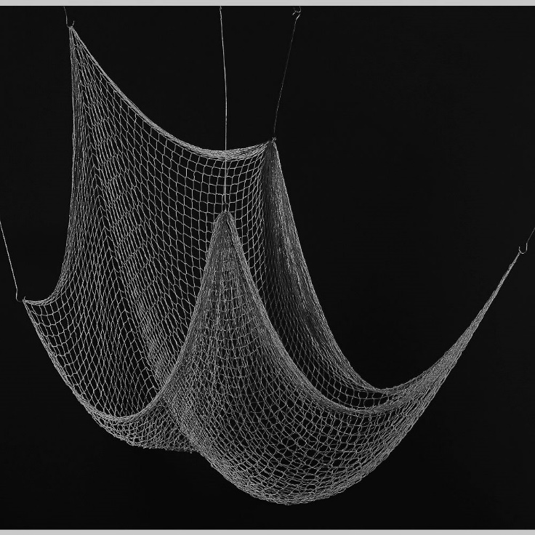
« …des pêcheurs d'hommes. »
Le métier est important.
Notes:
Le SJC utilise une imag connue
Il soulève bcp de questions au sujet du métier du pêcheur.
L'image est forte et ns allns méditer ls Méthodes du Maître la prochaine fois: les appâts, la préparation, le filet, et cetera.
Mais restons avc le Devenir

Slide 27
« …des pêcheurs d'hommes. »
Il faut sortir chercher des gens où il se trouvent !
(cf. Lc5v4à11 et Jn21v5à7)
C'est un métier de patience, de concentration, d'effort.
(cf. Lc5v5, Jn21v3, 8 et 11)
On profite du travail des autres qui ont « semé ».
(cf. Jn4v38 et 1Cor3v6à9)
Il faut avoir de la sagesse (Pr11v30).
Il faut les amener au Maître.
Notes:
Commnt devenir vrai pêcheur?
Tout d’abord, il faut sortir de la zone de notre confort !
Il faut apprendre la patience.
Il faut travailler ensemble.
Il faut avoir de la sagesse.
Et surtout il faut laisser le Sauveur sauver les perdus !

Slide 28
« …des pêcheurs d'hommes. »
L'objectif est l'homme perdu.
Jésus ne fait pas juste des pêcheurs.
Ce n’est pas une fin en soi.
L’accent est sur les autres.
Le but est de sortir l'homme du monde où il va périr.
Il faut garder l’objectif.
Notes:
Le dernier mot est aussi important que le premier.
Le but est le salut ds autres.
Il ne suffit pas d’êtr capable de pêchr mais, il faut le faire.
Notre culture met l’accent s/ la formation et on y reste.
Jésus met l’accent s/ autrui.

Slide 29
« Venez, suivez-moi ! Je ferai de vous des pêcheurs d’hommes. »
Marc 1v17 BDP
Notes:
Avez-vous déjà de la compassion pour les autres ?
Est-ce que vtr cœur brûle de désire d’amener d’autres à JC?
Votre 1er pas est de devenir pêcheur d’hommes par une vie intime avec Lui, à l’écoute et en demandnt qu’Il vs transforme

Slide 30
Revoir, réagir et revenir :
Comment devenir Pêcheur d’Homme?
Une vie plus intime avec le Seigneur
Suivant Jésus au lieu des autres
Laissant le Seigneur nous transformer
Gardant l’objectif du salut des autres
Rendant toute la gloire à Jésus-Christ
www.AzBible.yolasite.com/fr
Notes:
La répétition est le secret de la mémoire ds chse imprtntes.
Mais, il faut réagir à ce qu’on entend dans la Bible.
Enfin, n’oublions pas de faire un bilan chaque semaine !
Que dit Mc1v17 en réponse à cette question précise ? [lire]

